Slide 1
第六章 无怨无悔
《牵手一世情》

Slide 2
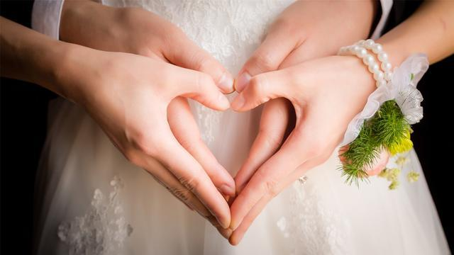
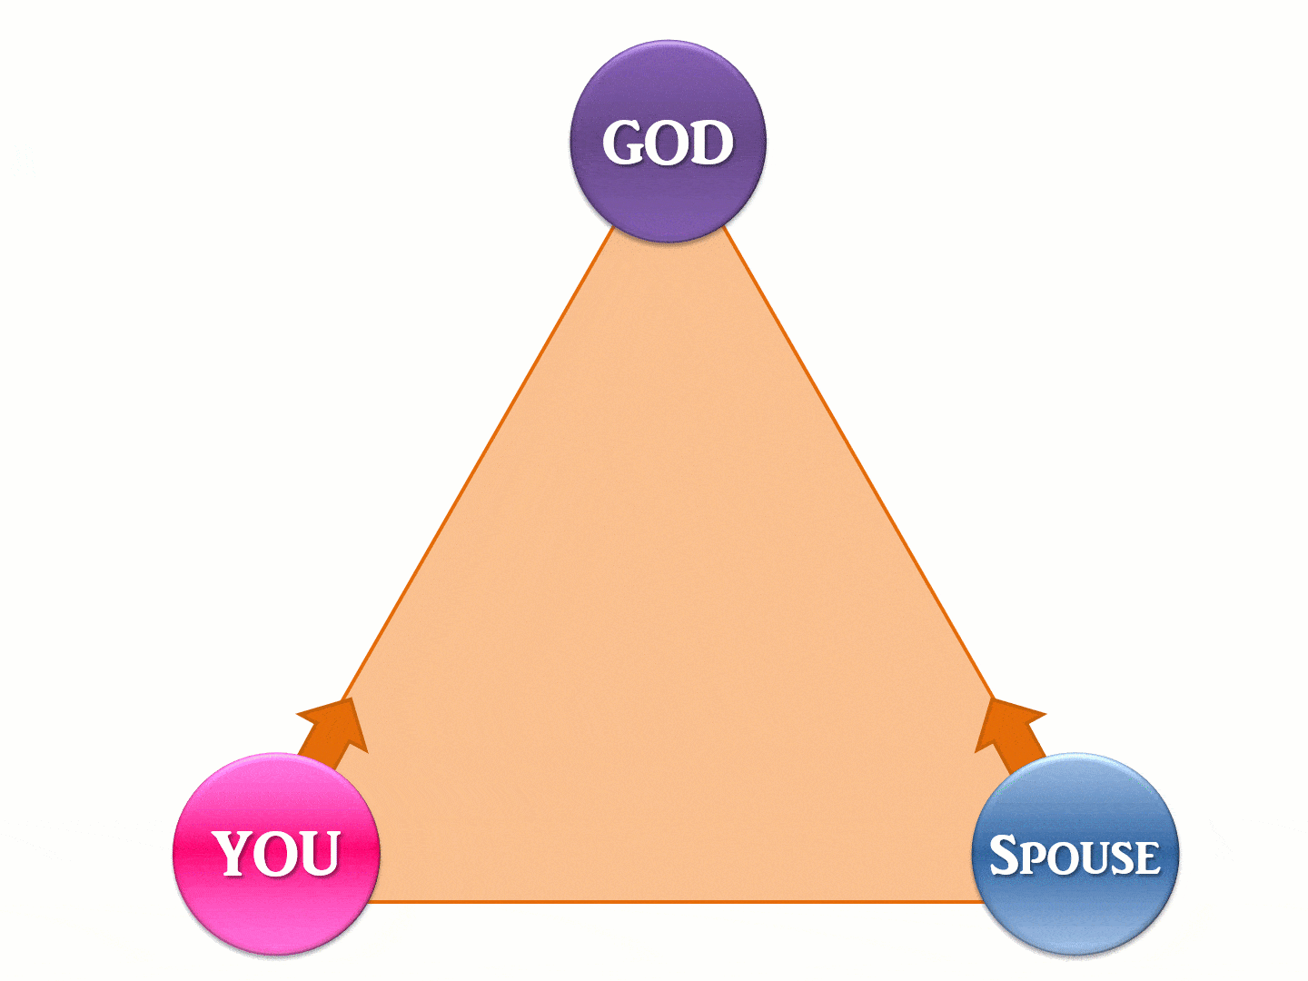
第四课回顾：
梦幻情侣
符合圣经的婚姻观：
从起初神设立婚姻开始
婚姻的关系里，神是重要的“第三者”——驾驭于婚姻之上
当我们越靠近主，我们就越靠近彼此
神是我们婚姻中最大的帮助者

Slide 3
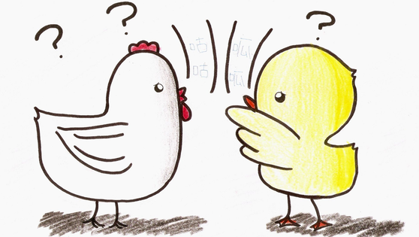
学习良好的沟通
第五课回顾：
鸡同鸭讲
说——让对方明白 （不是只发送指令）
帮助对方了解自己
帮助自己认识“自己”
听——接受并处理对方陈述 （不只是接受指令）
认识明白对方
认识对方心里面的“自己”

Slide 4
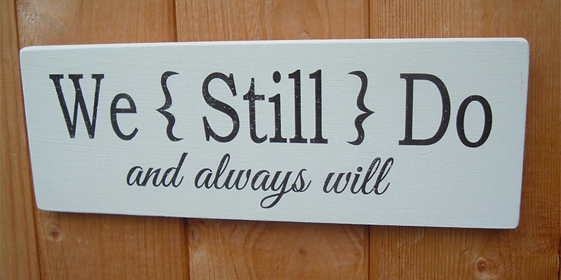
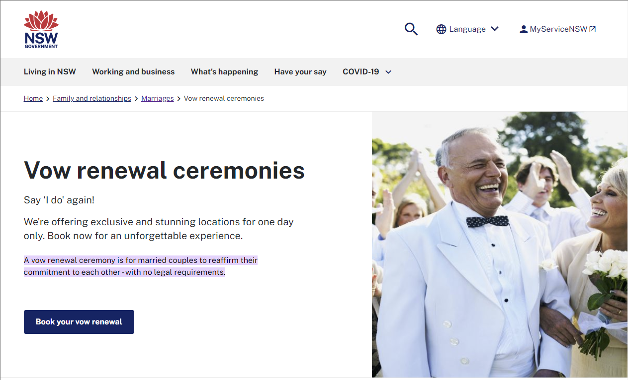
第六章 无怨无悔
《牵手一世情》
什么叫做无怨无悔？
神配合的，人不可分开
“我愿意”

Slide 5
三句话避免冲突
一、“谢谢”
二、“我爱你”
三、“对不起”

Slide 6
《马太福音十八章23-35节》
天国好像一个王要和他的仆人算账。才算的时候，有人带了一个欠一千万银子的来。因为他没有什么偿还之物，主人吩咐他把妻子儿女并一切所有的都卖了偿还。那仆人就俯伏拜他说：‘主啊，宽容我，将来我都要还清。’那仆人的主人就动了慈心，把他释放了，并且免了他的债。
那仆人出来，遇见他的一个同伴欠他十两银子，便揪着他，掐住他的喉咙说:‘你把所欠的还我’。他的同伴就俯伏央求他说：‘宽容我吧！将来我必还清。’他不肯，竟去把他下在监里，等他还了所欠的债。众同伴看见他所作的事就甚忧愁，去把这事都告诉了主人。于是主人叫了他来，对他说：‘你这恶奴才！你央求我，我就把你所欠的都免了。你不应当怜恤你的同伴，像我怜恤你么？’主人就大怒，把他交给掌刑的，等他还清了所欠的债。你们各人，若不从心里饶恕你的弟兄，我天父也要这样待你们了。

Slide 7
圣经中的饶恕
饶恕的前提是我们对神和对自己的认识
饶恕是神对我们的要求
饶恕要“从心里饶恕”

Slide 8
饶恕的其他一些原则
一、不要有苦毒
二、要帮助对方明白什么地方伤害到我
三、要保护对方
四、讲的人和听的人都要对
五、改变人是神的工作

Slide 9
思考问题
为什么对别人会说的“谢谢”和“对不起”，却不常在夫妻之间听到？为什么这两句话对夫妻的关系这么重要？
我爱你”这句话在中国夫妻之间更是不常听到。请分享你对说“‘我爱你”和听“我爱你”的感觉。
求赦免或给人赦免都不是容易的事。但如果不学道歉和饶恕，只会积累更多的埋怨和伤害。夫妻之间在道歉时要注意什么样的心态，场合和方式？你有没有“弄巧成拙”的经历？
为什么当你说“算了，没什么”或“没有关系”时不算是真正的饶恕？要怎样才能真正的帮助对方和自己学习真正的饶恕？

Slide 10
思考问题
有人说，“必须认错，才有赦免”，你同意吗？有没有圣经依据？耶稣在十字架上向神求赦免那些钉祂的人时说：“因为他们所做的，他们不晓得”。又怎么解释？
“饶恕后就忘记”的境界，绝对不是我们天然人可以做到的。要如何才能真实体验这样的恩典？请分享你学习的见证。
当我们轻易地向别人诉说配偶的短处时，虽然时事实，但这样做就将他（或她）置于你的保护之外。要如何才能正面地来帮助配偶改正短处，才不落入另一个掩饰短处的极端？
如何才能避免自己或帮助配偶远离婚姻之外的试探？你有什么实例可以彼此保护？

